Slide 1
土 木 部 専 門 研 修
用地初任者
「都市計画法（開発許可制度）」
令和６年４月
福島県土木部都市計画課

Slide 2
◆本日の講義内容
１.都市計画（開発許可）の必要性
2.都市計画の概要
3.開発許可について
4.開発許可の基準
5.建築等の許可
1
Notes:
この１時間半で、
２都市計画の概要
３都市計画の実現手段
４都市計画の決定
５都市計画法の改正
について説明していきたいと思います。

Slide 3
１ 都市計画（開発許可）の必要性
１．都市計画（開発許可）の必要性
2
Notes:
ではここで、そもそも都市計画とは何なのか。ご説明していきたいと思います。
既に知っているかたもいるかもしれませんが、再度復習する意味で聞いていただければと想います。

Slide 4
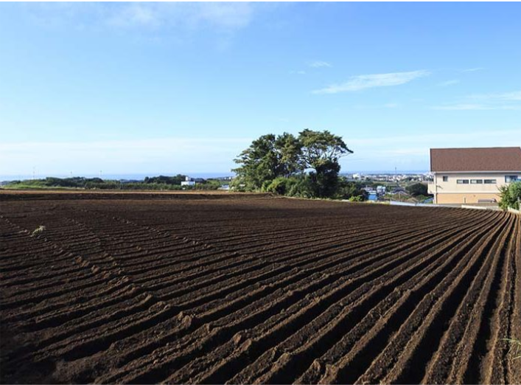
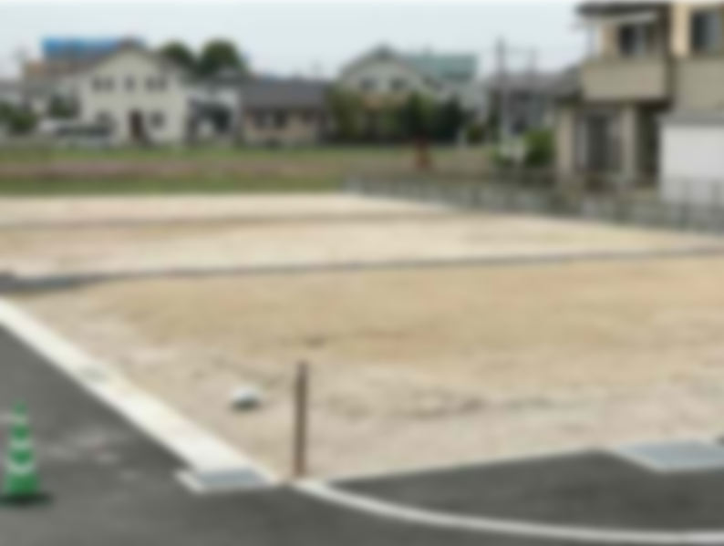

○そもそも「開発」とはなにか。
１．都市計画（開発許可）の必要性
・開発に関して耳にする語句
研究開発、資源開発、低開発、都市再開発……
・都市計画上の開発 ≓ 宅地造成
建築物を建てられる土地を整備すること。
（※詳細な定義は後で説明します。）
農地
宅地
3
Notes:
ではここで、そもそも都市計画とは何なのか。ご説明していきたいと思います。
既に知っているかたもいるかもしれませんが、再度復習する意味で聞いていただければと想います。

Slide 5
○なぜ自治体が開発を規制する必要があるのか。
１．都市計画（開発許可）の必要性
①開発は、町の活性化に繋がるので、規制の必要はない。
雇用の創出、企業経済圏の形成、税金の増収と
経済的なメリットが予測できるが、一方でデメリットもある。
②農地を守るために開発は規制すべきだ。
開発が行われることによる農地の縮小は問題の一つ。
しかし、都市計画法は農地保全を目的とするものではない。
よくある誤解
4
Notes:
ではここで、そもそも都市計画とは何なのか。ご説明していきたいと思います。
既に知っているかたもいるかもしれませんが、再度復習する意味で聞いていただければと想います。

Slide 6
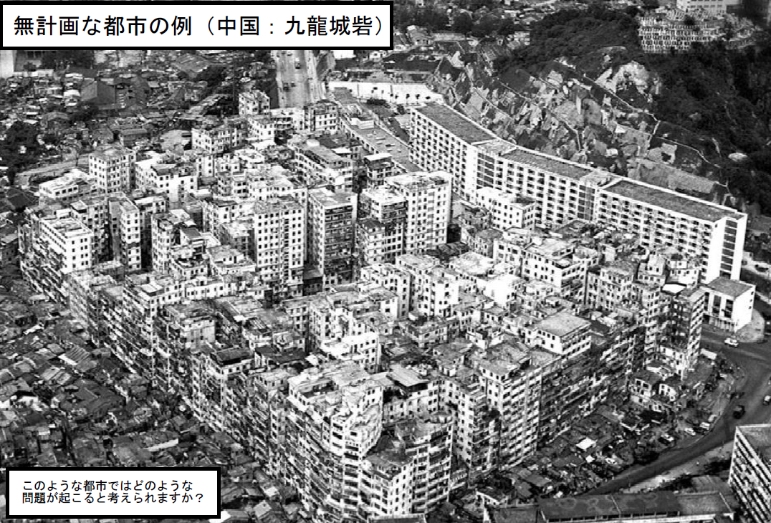
○無秩序な開発の事例
１．都市計画（開発許可）の必要性
このような都市ではどのような問題が
起こると考えられますか？
5
Notes:
ではここで、そもそも都市計画とは何なのか。ご説明していきたいと思います。
既に知っているかたもいるかもしれませんが、再度復習する意味で聞いていただければと想います。

Slide 7
○開発規制がないと起こる問題
１．都市計画（開発許可）の必要性
「無秩序な市街化（スプロール）」
開発事業者としてはなるべく費用をかけずに宅地造成したい
→適切な公共施設（道路・水路等）が整備されない状態の市街化
EX） ①狭い道路・街路
→交通渋滞、視認性の悪化による事故や犯罪の発生
②排水路や下水道の未整備
→溢水・浸水事故、衛生環境の悪化
③公園や緑地のない町
→災害時の緊急避難場所の不備、ゆとりのない街並みの形成
安全な市街地とは言えない。
Q.では、都市がこのような状態になったとき、誰が整備するのか。
A.行政。
6
Notes:
ではここで、そもそも都市計画とは何なのか。ご説明していきたいと思います。
既に知っているかたもいるかもしれませんが、再度復習する意味で聞いていただければと想います。

Slide 8
○開発許可の二つの目的
１．都市計画（開発許可）の必要性
開発事後の是正整備は非常に非効率。
EX）狭い街路の整備
用地買収 → 公共工事 → 維持管理
このような①非効率的な公共投資を防止するため、
最初の開発からその内容を許可係らしめて、
②良好な宅地水準に適う宅地（公共施設）を
開発事業者に整備させること。
① → 無秩序な市街化の防止
② → 安全な市街地の形成
この法制度の趣旨を踏まえて、業務に取り組んでください。
7
Notes:
ではここで、そもそも都市計画とは何なのか。ご説明していきたいと思います。
既に知っているかたもいるかもしれませんが、再度復習する意味で聞いていただければと想います。

Slide 9
２ 都市計画の概要
２．都市計画の概要
8
Notes:
ではここで、そもそも都市計画とは何なのか。ご説明していきたいと思います。
既に知っているかたもいるかもしれませんが、再度復習する意味で聞いていただければと想います。

Slide 10
２．都市計画の概要
土地利用基本計画（国土利用計画法第９条）
各都道府県の区域を対象に、県域を５つの地域に区分し、土地利用の基本的な方向を示す計画
都市地域
農業地域
森林地域
自然公園
自然保全地域
国土計画体系の中での
都市計画の位置付け
農業振興地域の整備に関する法律
自然公園法
自然環境保全法
都市計画法
森林法
原生自然環境保全地域
自然環境保全地域
都道府県自然環境保全地域
国立公園
国定公園
都道府県立自然公園
国有林
地域森林計画対象民有林
都市計画
区域
農業振興
地域
都市計画法関連法令
・土地区画整理法 ・都市公園法 ・道路法 ・河川法 ・下水道法
・景観法 ・屋外広告物法 ・建築基準法 ・都市再生法
・流通業務市街地の整備に関する法律 など

Slide 11
都市計画法とは
２．都市計画の概要
◇産業及び人口の都市への集中、市街地の無秩序な拡大等を背景に昭和43年に制定。
◇土地利用や新たな建築物の造営に関してそれを規制する権限を法的に示した法律。
・都市の健全な発展と秩序ある整備を図り、もって国土の均衡ある発展と公共の福祉の増進に寄与することを目的とする（第１条）
10
Notes:
ではここで、そもそも都市計画とは何なのか。ご説明していきたいと思います。
既に知っているかたもいるかもしれませんが、再度復習する意味で聞いていただければと想います。

Slide 12
都市計画の意義
２．都市計画の概要
都市活動を支えるため、相当の長期の
見通しに立って
土地利用の面からの都市構造の枠組みを構築して、用途・機能の配分、密度等を定め
必要な道路、公園、下水道等の都市施設の位置、規模等を定め
これに基づく「土地利用制限」と「事業」により、調和のとれた市街地を作り上げる
（市街地開発）
11
Notes:
都市計画区域内の「土地利用」と「都市施設」について、規定してるのが都市計画です。

Slide 13
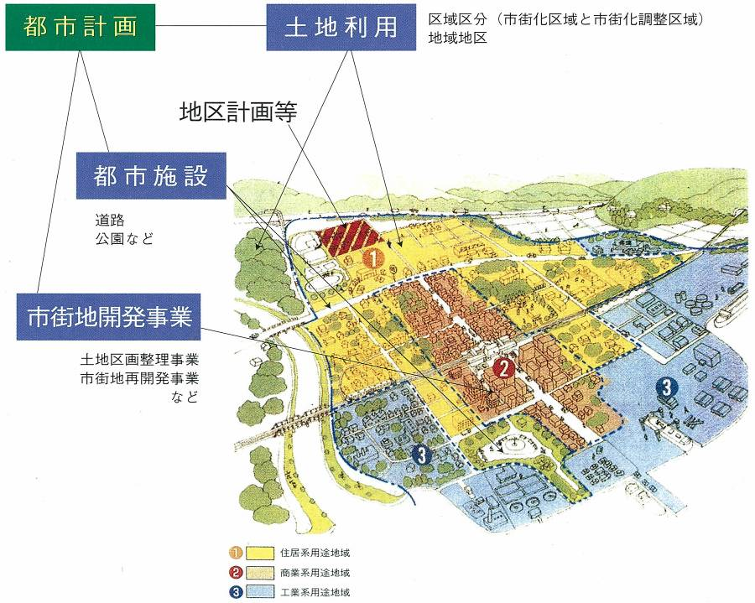
２．都市計画の概要
・用途地域
・特別用途地区
・高度利用地区
・防火地域・準防火地域
・景観地区など
Notes:
都市計画区域内の「土地利用」と「都市施設」について、規定してるのが都市計画です。

Slide 14
都市計画法制の沿革
１８６７ | 明治維新
１８６８～１９４５ | 近代化
１８８８（明治２１） １９１９（大正８） １９２３（大正１２） １９４１～４５（昭和１６～２０） | 東京市区改正条例 （旧）都市計画法、市街地建築物法 関東大震災 →特別都市計画法 第二次世界大戦
１９４５～１９７５ | 戦後復興～高度経済成長期
１９４６ （昭和２１） １９５０（昭和２５） １９６８（昭和４３） | 特別都市計画法 建築基準法 （新）都市計画法
１９７５～１９８５ | 安定成長期
１９８０（昭和５５） | 地区計画制度の創設
１９８５～ | バブル経済とその崩壊
１９９２（平成４） ２０００（平成１２） ２００２（平成１４） ２００４（平成１６） | 用地地域の細分化 都市計画区域マスタープランの義務化、 線引きの選択制、準都市計画区域の創設 都市計画提案制度の創設 都市再生特別措置法 景観法
２００６～ | 人口減少社会
２００６（平成１８） | 大規模集客施設に係る立地規制の見直し
13

Slide 15
都市計画法制の沿革
市区改正条例（明２１）
旧都市計画法（大８）
（新）都市計画法（昭４３）
東京における伝染病や大火等の多様な都市問題の発生
大都市における人口流入に伴う住宅問題、保健衛生問題の発生
高度成長を背景とする都市への人口流入に伴う都市内の環境悪化及び都市周辺地域における土地利用の混乱
時代背景
近代国家としての体制整備の要請
近代産業の発展
計画手続
市区改正委員会において審議し、内務大臣が決定
都市計画地方委員会の議を経て内務大臣が決定
公告・縦覧等の住民参加手続きを経て都道府県・市町村等が決定
制度の特徴
街路整備に重点を置いた施設設計
地域地区・事業を含む重要施設の計画
区域区分・開発許可制度の導入
（※）地域地区の規制内容は「市街地建築物法」に規定
東京のほか、五大市に適用
地方の権限の拡大
住民参加の拡大
法適用の全国拡大
今日の都市計画制度の
骨格の完成
（※）五大市：横浜、名古屋、
京都、大阪、神戸
14

Slide 16
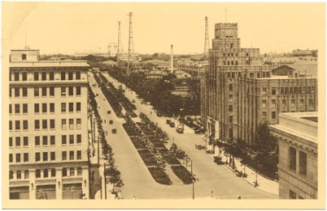
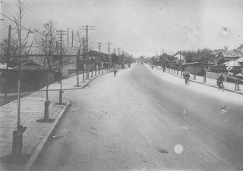
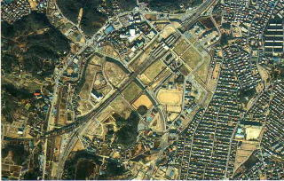
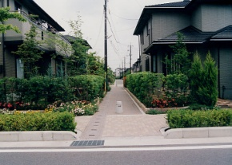
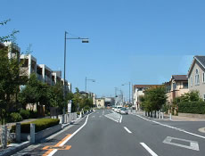
都市計画法制の沿革
社会背景
・東京における伝染病、大
火災等の問題
・近代国家としての体制整備
・大都市への人口流入に
伴う住宅・保健衛生の問
題
・近代産業の発展
・高度経済成長による都
市への人口流入と、それ
に伴う環境悪化、土地利
用の混乱
・地区環境に係わる住民
主体のまちづくり活動の
展開
震災復興
戦災復興
制度
1888（明治21年）
東京市区改正
条例
1919（大正8年）
旧都市計画法
1968（昭和43年）
新都市計画法
1980（昭和55年）
○地区計画制度
内 容
千代田区 内幸町通り
大田区京浜国道（震災復興）
新百合ヶ丘駅周辺
（土地区画整理事業）
地区計画
15

Slide 17
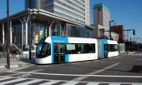
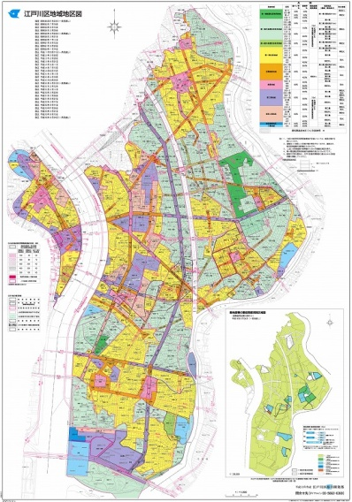

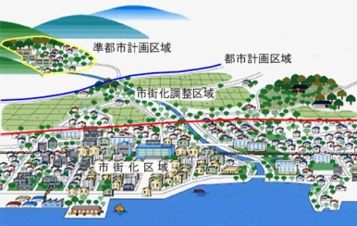
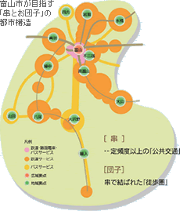
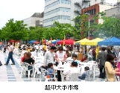
都市計画法制の沿革
社会背景
・バブル景気を背景とした
住宅地へのオフィス進出
・市町村主体の計画策定
の気運の高まり
・地方分権に向けた社会
的要請の高まり
・人口集中圧力の低下
・都市計画区域外への無
秩序な立地
・中心市街地の衰退
・人口密度の低下
制度
1992（平成4年）
○用途地域細分化・市町村マス
1999（平成11年）
○地方分権一括法
2000（平成12年）
○線引き選択制
○区域マス・準都計区域
2006（平成18年）
○まちづくり三法改正
2014（平成26年）
○立地適正化計画制度
内 容
機関委任業務の廃止
市町村の権限拡大
公共交通軸
あ
都市機能集積地
集約型都市構造
形成イメージ（富山市）
江戸川区（用途地域細分化）
準都市計画区域
16

Slide 18
都市計画区域
２．都市計画の概要
市街地から、郊外の農地、田園地域まで、
将来を見据え、一体の都市として捉える必要のある区域を「都市計画区域」として指定
都市計画区域外でも、ある程度土地利用のルールが必要と判断されれば、都市計画区域に準じて「準都市計画区域」を指定できる
まちが、無秩序に広がらないよう
一定のルールにより建築等を制限
Notes:
◆都市計画区域
一体の都市として総合的に整備、開発、保全しようとする場合に指定するもの。
◆準都市計画区域
用途地域などの土地利用の秩序又は環境保全のために必要な措置のみを講じる区域
都市計画区域のように都市施設や市街地開発事業に関する都市計画を定めることはできない。

Slide 19
都市計画区域の要件（第５条）
２．都市計画の概要
市又は一定の条件（*）に該当する町村の中心の市街地を含み、
一体の都市として総合的に整備、開発、保全する必要がある区域
（＊ 町村の要件）
・人口が１万人以上かつ第２次、第３次産業就業者割合50％以上
・概ね10年以内に上記に該当する
・中心の市街地の区域内人口が３千人以上 等
18

Slide 20
都市計画区域指定の効果
２．都市計画の概要
都市計画の決定
開発許可の対象面積
都市施設の整備
市街地開発事業の施行
地価公示の対象(地価公示法第２条）
建築確認（建築基準法第６条） 等
19

Slide 21
都市計画区域の面積と人口
２．都市計画の概要
福島県の都市計画区域は、県土の２５％
都市計画区域内に、県民の９４％が居住
平成３１年３月現在
20

Slide 22
区域区分（第７条）
２．都市計画の概要
□無秩序な市街化を防止し、都市の健全で計画
的な市街化を図るため、都市計画区域を市街
化区域と市街化調整区域に区分する制度
→ 一般的に「線引き」と呼ばれる。
既に市街地を形成している区域及び優先的かつ計画的に市街化を図るべき区域
市街化区域
市街化調整区域
市街化を抑えようとする区域
21

Slide 23
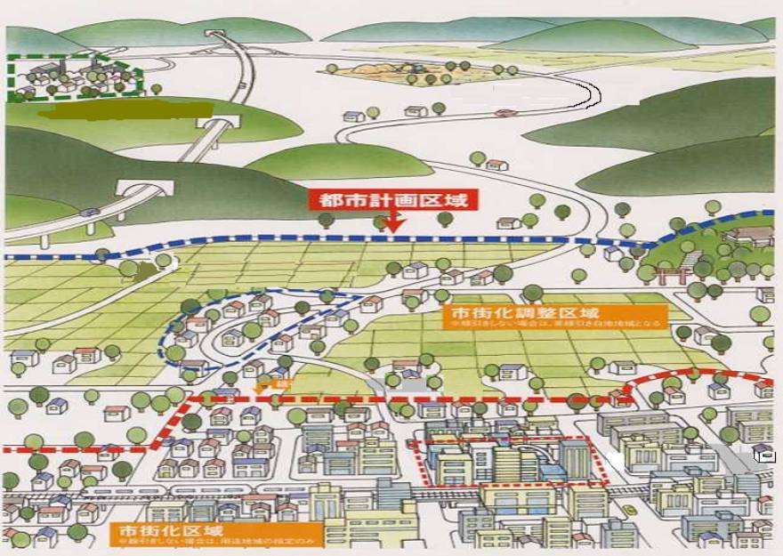
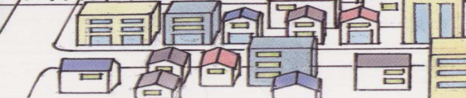


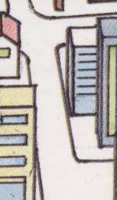
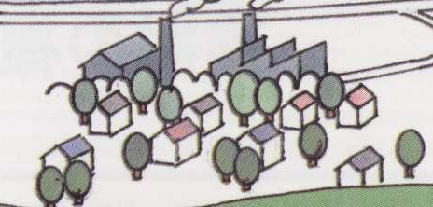
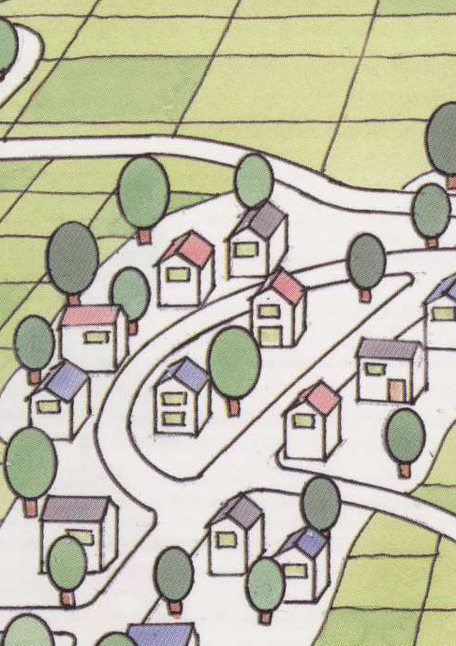
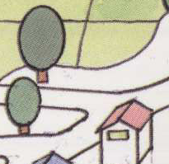

都市計画区域・準都市計画区域・区域区分
準都市計画区域
地域の選択によるまちづくり
用途地域
白地地域
都市計画区域（非線引き）
都市計画区域（線引き）
市街化調整区域
市街化区域（用途地域）
22

Slide 24
２．都市計画の概要
非線引き都市計画区域
線引き都市計画区域
用途地域：有
市街化区域
用途地域：無
市街化調整区域

Slide 25
都市計画区域と市町村
２．都市計画の概要
福島県には「２１」の都市計画区域
・線引き区域が「４」、非線引き区域が「１７」
市町村の約３/４（４４市町村）が都市計画区域を有する
２１の都市計画区域
区域区分あり
（線引き都市計画区域）
区域区分なし
（非線引き都市計画区域）
県北、県中、会津、いわき
４都市計画区域
（市街化区域・市街化調整区域）
線引きの４都市計画区域
を除く１７都市計画区域
（用途地域・地区計画等）
24
Notes:
非線引きの２９区域について、18区域に再編予定。

Slide 26
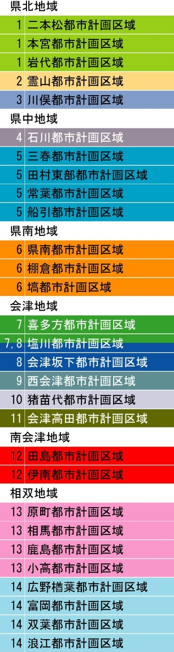
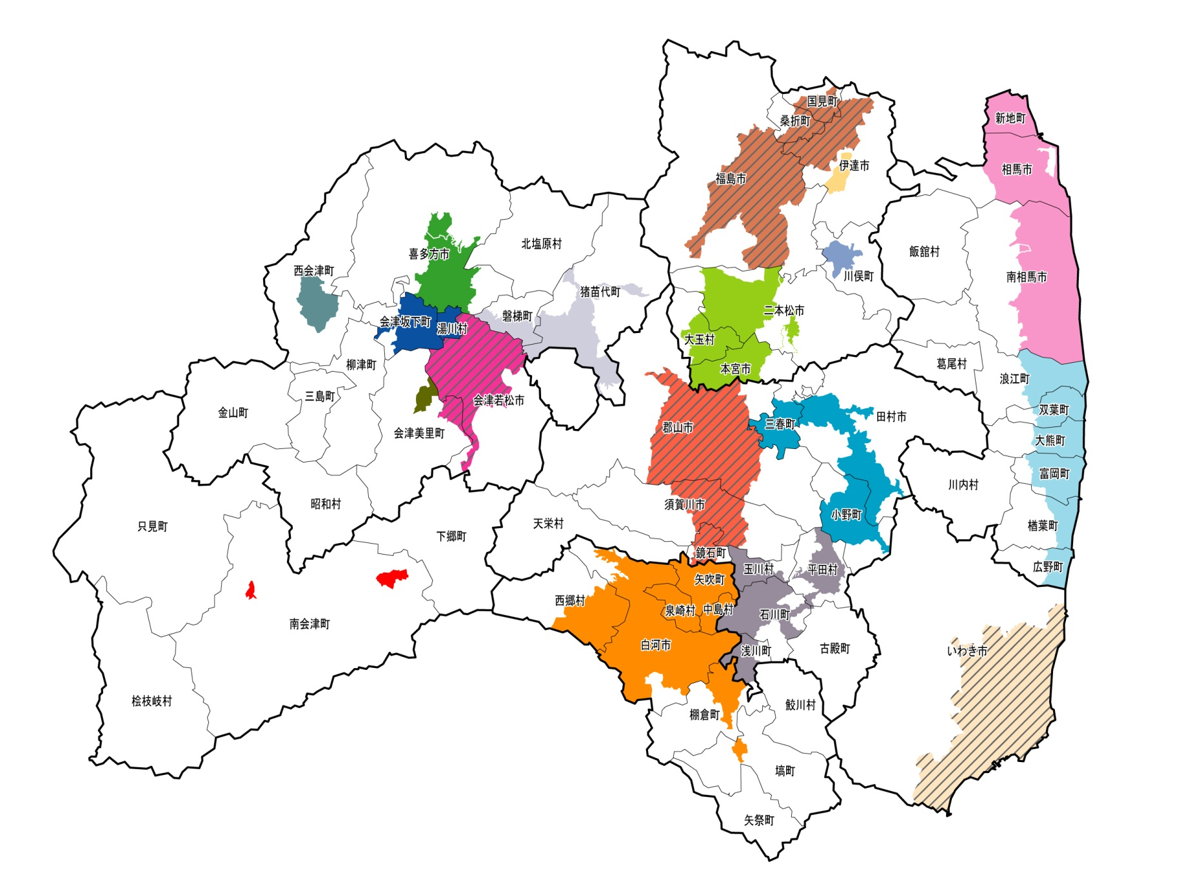
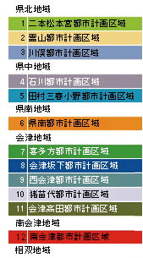
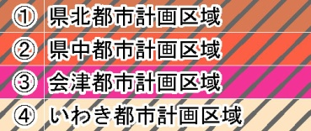
２．都市計画の概要
【非線引き都市計画区域(17)】
【線引き都市計画区域(4)】
①
2
3
13
9
7
10
1
8
③
17
11
16
②
5
15
14
12
4
13
相馬地方都市計画区域
6
14
④
15
16
17

Slide 27
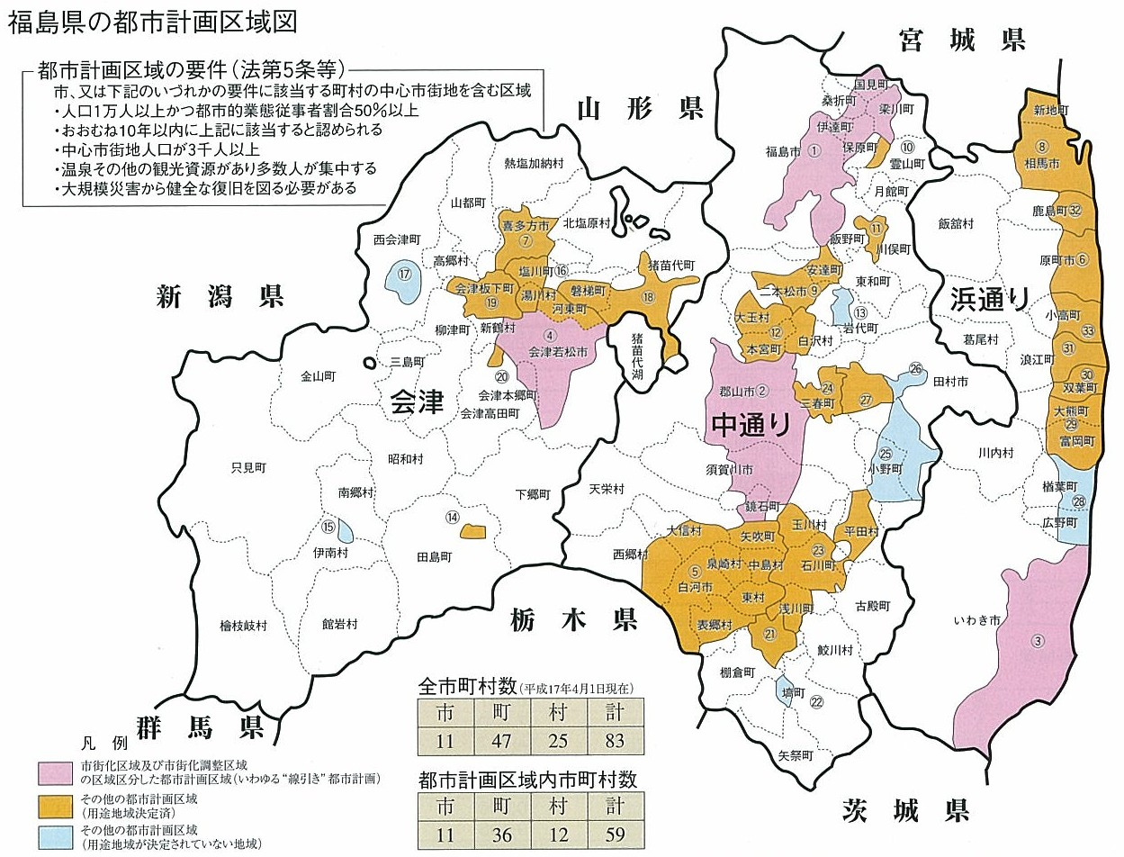
福島県の都市計画区域
区域区分（線引き）都市計画区域
その他の都市計画区域（用途地域決定済み）
その他の都市計画区域（用途地域決定なし）
26

Slide 28
３ 開発許可
３．開発許可
27

Slide 29
開発の定義
３．開発許可
□ 「開発行為」の定義（第４条第12項）
建築物の建築又は特定工作物（※）の建設を
目的として行う土地の区画形質の変更
※ 建築物等を建設しない目的の造成は開発行為
に該当しない。
※特定工作物
第１種 ：周辺地域の環境を悪化させる
おそれがある工作物（アスファルトプラント等）
第2種 ：大規模な工作物 （ゴルフコース、野球場等）
28

Slide 30
土地の区画形質の変更①
３．開発許可
□ 区画の変更
↑ 公共施設の変更を伴う物理的な区画の変更
※例外 ↑ ただし、単なる権利区画の変更は開発行為には当たらない
29

Slide 31
土地の区画形質の変更②
３．開発許可
□ 形の変更
↑ 切り土、盛り土を伴う造成
↑ 公共施設の改廃も開発行為となる
30

Slide 32
土地の区画形質の変更③
３．開発許可
□ 質の変更
農地
宅地
※ ↑ 原則として地目の変更が伴うが、登記上の地目が農地であっても、
既に造成されており、実態としては宅地であるような場合には、質の変更には当たらない。
31

Slide 33
開発区域
３．開発許可
開発区域とは、開発行為をする土地の区域
① 建築物の建築を行わない区域でも、駐車場のように建築物の敷地と
一体として造成・利用を図る土地も含む
② 公道、河川等により明らかに分断され、技術基準を一体として審査する
必要性がない場合は、別々の区域

Slide 34
開発許可の対象（第２９条第１項）
３．開発許可
 | 区域名 | 許可必要規模
都市計画区域 | 市街化区域 | 1,000㎡以上
 | 市街化調整区域 | すべて必要
 | 非線引都市計画区域 | 3,000㎡以上
都市計画 区域外 | 準都市計画区域 | 3,000㎡以上
 | 準都市計画区域外 | 1ｈａ以上
33

Slide 35
適用除外
３．開発許可
□ 都市計画区域における許可不要の開発行為
①小規模開発行為（市街化区域で1,000m2未満等）
②農林漁業用施設（農林漁業者用住宅、畜舎等）
③公益上必要な建築物（鉄道、公民館等）
※都市計画法の改正により、病院、福祉施設、学校、
庁舎、宿舎の公共公益施設は許可対象（H19.11.30施行）
④他法令等による行為（市街地開発事業、区画整理事業等）
⑤非常災害時の応急措置として行う行為
⑥通常の管理行為、軽易な行為（仮設建築物等）
34

Slide 36
４ 開発許可の基準
４．開発許可の基準
35

Slide 37
開発許可の基準
４．開発許可
□技術基準：法第33条
良好な市街地の形成を図るため、宅地に一定の水準を
確保させる基準
・用途地域等の制限に適合
・公共施設等に支障がない規模、構造、配置
・排水、給水施設の適切な設計 等
基準に適合すれば許可しなければならない
□立地基準：法第34条
市街化調整区域において例外的に認められる開発行為
を規定したもの
立地基準に該当すると認められなければ、
許可してはならない
36

Slide 38
立地基準（法第34条）
４．開発許可の基準
法第３４条は、市街化調整区域において例外的に立地を認められる開発行為を規定したものであり、その適切な運用について特に留意することが必要である。
① 主として開発区域周辺において居住している者の利用に供する公共公益施設又は日常
生活に必要な物品の販売、加工、修理等の業務を営む店舗、事業場その他これに類する
建築物
※ 距離、世帯数等の条件あり。
※ 市街化調整区域内の居住者にとっての必要性
② 鉱物資源、観光資源等の有効利用上必要な建築物
※ 市街化調整区域内の資源の有効活用（セメント製造業、粘土かわら製造業、観光
資源鑑賞のための展望台等）
③ 温度、湿度、空気等について特別の条件を必要とする建築物等
※ 政令が未制定であり、許可されるものはない。
④ 農林水産物の処理、貯蔵、加工に必要な建築物等
※ 市街化調整区域内において生産される農林水産物を処理する施設等
⑤ 農林漁業等活性化基盤施設である建築物等
⑥ 中小企業団地
※ 独立行政法人中小企業基盤整備機構と一体となって助成を行うものに限る。

Slide 39
立地基準（法第34条）
４．開発許可の基準
⑦ 既存の工場と密接な関連を有する建築物等
⑧－① 危険物の貯蔵、処理に供する建築物等
※ 保安距離の確保
⑧－② 市街化調整区域内の災害危険区域等に存する建築物等の代替建築物等（移転）
⑨ 特殊な建物（沿道サービス施設等）
※ ガソリンスタンド、ドライブイン、道路管理施設等
⑩ 地区計画又は集落地区計画区域内の開発行為
⑪ 市街化区域に近接又は隣接し、かつ、自然的社会的諸条件から市街化区域と一体的な日常生
活圏を形成していると認められる地域であって、おおむね５０以上の建築物が連たんしていると
認められる地域のうち県の条例で指定する土地の区域内での開発行為
⑫ 条例で定める、開発区域の周辺における市街化を促進するおそれ等がないと認められ、かつ、
市街化区域内において行うことが困難又は不適当な開発行為
ア 分家住宅（線引き前に本家が所有している土地）
イ 収用対象事業（市街化調整区域内の移転）
ウ 集会所等
⑬ 既存権利行使のための建築物等
区域区分にかかる都市計画が決定、市街化調整区域が拡張されたとき、所有権等の権利を有
していた者が権利の行使として行う開発行為

Slide 40
立地基準（法第34条）
４．開発許可の基準
⑭ 知事があらかじめ開発審査会の議を経た開発行為
市街化促進の恐れがなく、かつ、市街化区域において行うことが困難又は不適当と認め
る開発行為
・収用対象事業の施行による移転
（市街化区域から市街化調整区域への移転）
・社寺、仏閣、納骨堂
・既存事業に従事する者の住宅、寮等
・敷地の拡張
・有料老人ホーム
・既存集落内における自己用住宅
・大規模既存集落内における自己用住宅
・地域振興を図る市町村における技術先端型業種工場等
・指定沿道等における大規模流通業務施設
・介護老人保健施設
・既存の権利を期限内に行使できなかった者に係る自己用住宅
・農家住宅から一般専用住宅への用途変更
・農家民宿
・災害危険区域等に存する建築物の移転
・公共公益施設（社会福祉施設、医療施設、学校）
・東日本大震災等激甚災害における被災建築物の移転
・既存建築物の用途変更
・農産物直売所
・太陽光発電設備又は風力発電機の付属施設

Slide 41
収用対象事業に係る基準（福島県）
（市街化調整区域から市街化調整区域への移転）
４．開発許可の基準（収用対象事業）
当該収用対象事業の施行が確実であること。
移転対象となる建築物が不適法な建築物でないこと。
建築物の全部又は一部を除却又は移転せねばならないこと。
移転先は、同一の都市計画区域内であること。
地域の土地利用と調和のとれた開発であり、予定建築物についても周辺の環境と調和のとれたものであること。
敷地及び予定建築物の床面積が原則として従前とほぼ同程度の規模であること。ただし、やむを得ない理由がある場合には、別表の規模以内であること
当該建築物の用途が同一であり、構造が著しく異ならないこと。
郡山市といわき市は開発審査会の議を経ることが必要
40

Slide 42
収用対象事業に係る基準（福島県）
（市街化調整区域から市街化調整区域への移転）
４．開発許可の基準（収用対象事業）
（別表）
41

Slide 43
収用対象事業に係る基準（福島県）
（市街化区域から市街化調整区域への移転）
４．開発許可の基準（収用対象事業）
市街化調整区域から市街化調整区域への移転の基準に次の基準が加わる。
□ 市街化区域内に代替建築物を建築することが可能な土地を保有
しておらず、かつ、次のいずれかに該当すること。
密集市街地等により市街化区域内に適地を確保することが困難である場合
申請者において、従前から適切な土地を保有しており、移転先をあえて市 街化区域に求めさせる合理的事情に乏しい場合
起業者において代替地としてあっせんした、起業者、土地取得者及び土地 譲渡者間での三者契約により土地を取得する場合
全ての許可権者において開発審査会の議を経ることが必要
42

Slide 44
５.建築等の許可
５ 建築等の許可
43

Slide 45
開発許可を受けた土地における建築等の制限
（法第42条第1項）
５．建築等の許可
開発許可の申請に際しては、予定建築物の用途等を勘案して道路、排水施設等を決定している。（３３条）
市街化調整区域においては、一定の用途以外の開発行為は許可されないことになっている。（３４条）
開発許可を受けた土地であっても、予定建築物以外の建築等をする場合や開発許可を受けて建築した建築物の用途を変更する場合は許可が必要。
○当該土地の区域内に建築物を建築、又は改築あるいは用途変更をし
ようとするすべての者に及ぶ。
○用途地域が定められた地域については、別途建築物に関する制限が
定められているため、本条は適用されない。
44

Slide 46

開発許可を受けた土地以外における建築等の制限
（法43条第1項）
５．建築等の許可
市街化調整区域においては、土地の区画形質の変更が生じない（開発行為に当たらない）既存宅地における建築行為についても、無秩序な市街化を防止する観点から立地を規制する必要がある。
本条の趣旨は、本質的には法第２９条と同様であるから、本条の許可を不要とする行為の範囲は、法第２９条第１項ただし書きに準ずるものである。また、許可基準についても、法第３４条に規定されている基準に対応している。
特定工作物については、用途の変更は想定されていないので、本条においても用途変更の規制はない。
第２種特定工作物については、市街化調整区域に関する規制（法第３４条の規制の対象外）は受けないので、本条においても規制されない。
45

